Slide 1
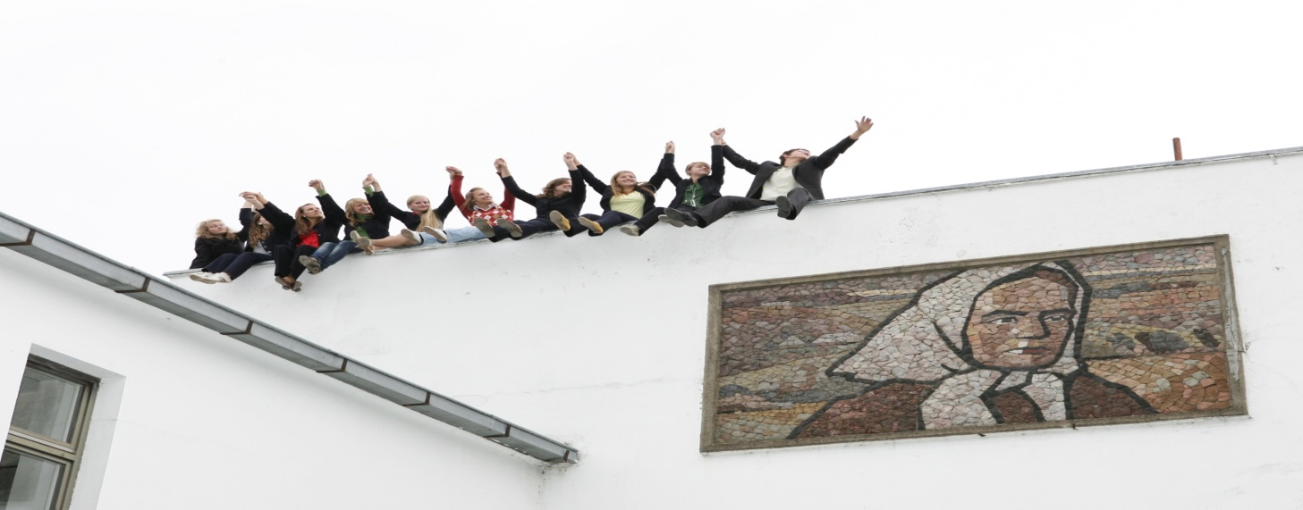
„Nuo „krepšelio“ prie „klasės“ ...“
Žydrūnas Želnys
Telšių Žemaitės gimnazijos direktorius
2016 m. kovo mėn. 18 d.

Slide 2
Klasių komplektų ir mokinių skaičius juose
Klasė | Komplektų skaičius | Mokinių skaičius | Vidurkis klasėje
I | 3 | 90 | 30
II | 4 | 115 | 28,75
III | 3 | 87 | 29
IV | 3 | 89 | 29,67
Iš viso | 13 | 381 | 29,31
Galimas maksimalus kl. komplektų skaičius |  | 14

Slide 3
Mokytojų kvalifikacija
Mokytojai metodininkai | 13
Vyresnieji mokytojai | 18
Mokytojai | 6

Slide 4
Savaitinių valandų skaičius
Leistinas I–IV klasėse pagal eksperimentinę KK metodiką | 978,47
Gimnazijos naudojamų pagal tarifikaciją (2015-09-01, 2016-01-01) | 923,07

Slide 5
2016 m. KK lėšų analizė ir palyginimas su MK metodikos lėšomis
Eil. Nr. |  | KK 2016 m., Eur, pagal metodiką (pagal savivaldybės skaičiavimo principą) | Mokyklos lėšų reikmės 2016 m. (pagal esamą tarifikaciją) | Mokyklos MK (2016 m.), Eur (palyginimui) | Pastabos
1. | Apskaičiuotos mokymo lėšos (registrų duomenimis), iš viso | 484 169 | 484 169 | 530 229
2. | Turimos mokymo lėšos, atėmus 5 proc. pagal KK (7 proc. pagal MK) 2016 m. metodiką | 460 000 | 460 000 | 493 113 | Skirtumas 2016 m. tarp MK ir KK metodikų: - 33 000 Eur (1 mėn.)
3. | Poreikis pagal tarifikaciją | 472 000 | 484 000 | 489 000

Slide 6
Iš jų:
4. | Darbo užmokestis ir soc. draudimas | 458 000 | 470 000 | 475 000
5. | Prekių ir paslaugų naudojimas (mokymo priemonės ir kt. reikmės) | 14 000 | 14 000 | 14 000
6. | Skirtumas tarp turimų lėšų ir poreikio | -12 000 | -24 000 | + 4 000

Slide 7
Lėšos skirtumui padengti
7. | Persikėlimas į DU iš 5 p. (mokymo priemonių ir kt. reikmių) | 5 200 | 5 200
8. | Perskirstymas (savivaldybės pridedamos perskirstymo lėšos) | 5 900 | 5 900 |  | Nuimta 5 proc.: apie 24 200 Eur
9. | Galutinis balansas ekonomija + / trūkumas - | - 1 000 | - 12 900 | + 4 000

Slide 8
Darbo apmokėjimo sąlygos
10. |  | Koef. vidurk. / + gimn. pried. 10 proc. | Koef. vidurk. + 1,5–1,7 proc. / + gimn. pried. 12 proc. | Galimybė dar pagerinti sąlygas | Pastaraisiais metais ekonomija buvo panaudojama išeitinėms išmokoms

Slide 9
Pirminės išvados (I)
19 rajono švietimo įstaigų iš 34 finansavimas pagerėjo (nuo 0,04 proc. iki 23 proc.), 15 – pablogėjo (nuo 0,2 proc. iki 16 proc.) (tarp jų visoms gimnazijoms – nuo 1,7 proc. iki 11 proc.)
Iš 3 Telšių m. gimnazijų kompaktiškiausia ir geriausiai užpildyta labiausiai jaučia finansavimo trūkumą

Slide 10
Pirminės išvados (II)
Diskutuotina dėl eksperimentinės KK metodikos įvedimo procedūrų (pasirengiamojo laikotarpio, pradžios, klasių komplektai nuo 09-01 dar pagal MK metodiką)
Diskutuotina dėl koreliacijos tarp KK leidžiamo maksimalaus savaitinių valandų skaičiaus ir jų pagrindimo finansais
Jeigu skiriamos lėšos išlieka tokios pat ar nedidinamos ir mokyklų tinklas netvarkomas, tai metodika – fikcija, „antklodės tampymas“ (tokiu atveju ir profsąjungos KK metodiką vertina nepalankiai)

Slide 11
Pirminės išvados (III)
Naujas finansavimo modelis stabdo gerai sukomplektuotų mokyklų (švietimo įstaigų) siekį išlikti šiuolaikiškomis ir patraukliomis, sudaryti kuo geresnes ugdymo(si) sąlygas (ugdymo plano įvairovės, ugdymo aprūpinimo, mokytojų pavadavimo ir kitais aspektais)

Slide 12
Pirminės išvados (IV)
Diskutuotinas klausimas dėl 10 proc. ugdymo plano lėšų, skiriamų valdymui
Visų lygmenų politikams trūksta valios priimti esminius sprendimus
Švietimas negali būti vienu metu ir „patogus“, ir „taupus“
Ačiū už dėmesį

